Slide 1
Regional Norte
Coordenação Regional

Slide 2
Apresentação
Regional Norte
Forplad é estratégico para sugerir a melhoria contínua de nossos mecanismos de administração
As Reuniões Regionais são importante para compartilhar problemas e equacionar forças para fortalecer pleitos junto ao MEC
A Região Norte possui especificidades que dificultam a articulação de ações:
Estados com dimensões continentais
Logística dificultosa e variada: fluvial, rodoviária e aérea.
Estas especificidades realçam a importância da sinergia de ações das IFES
A Regional Norte está realizando o processo de planejamento

Slide 3
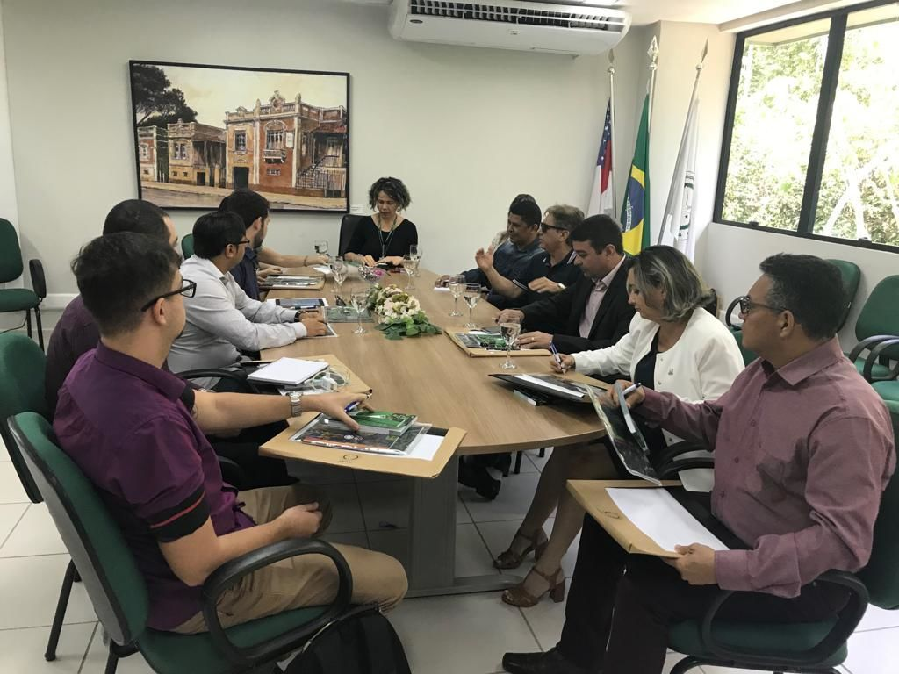
Reunião - UFAM
Regional Norte
Principais Pontos de Discussão:
Captação de recursos extraorçamentários
Ações para Eficiência energética
Manutenção de recurso de custeio
Captação de recursos para as novíssimas universidades
Formação de Grupos de Trabalhos:
ESTRUTURA ORGANIZACIONAL
CAPTAÇÃO DE RECURSOS
EFICIÊNCIA ENERGÉTICA

Slide 4
GT DE ESTRUTURA ORGANIZACIONAL
Regional Norte
Dificuldade de implantação do SEI por causa da estrutura do SIORG
Proposto realizar pesquisa para levantar as questões estruturais nas regionais e nacional
Realizar estudo sobre a disponibilização de FCC a partir da criação de curso
Realizar estudos para propor pautas com o novo governo

Slide 5
GT DE CAPTAÇÃO DE RECURSOS
Regional Norte
Cenário macroeconômico e os cortes de recursos
Captação de recursos externos
Criar procedimentos e normas para captação de recursos como política institucional
Elaborar um conjunto de normas e procedimentos para auxiliar as IFES

Slide 6
GT DE EFICIÊNCIA ENERGÉTICA
Regional Norte
A Região Norte contribui nacionalmente com a produção energética
Possui uma das energias mais caras do País
Buscar alternativas na racionalização e fontes de energias alternativas
Reunir as boas práticas da região e traçar um plano de eficiência energética nas IFES

Slide 7
Regional Norte
OBRIGADO!
Regional Norte

